Slide 1
Le monde de l’arbitrage
Document réalisé par la Direction Nationale de l’Arbitrage
Réunion organisée et animée par ,Dominique DERVIEUX, responsable Communication de la DNA

Slide 2
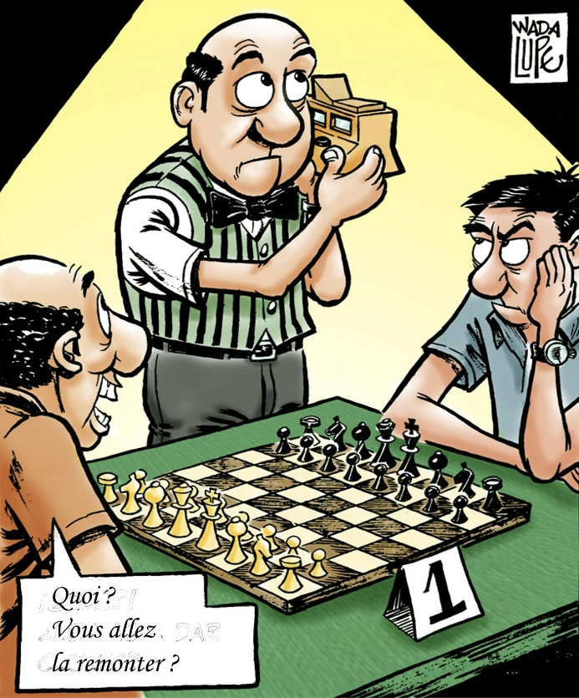
Plan de la réunion : Le monde de l’arbitrage
I. Pourquoi devenir Arbitre ?
II. Qu’est-ce qu’être Arbitre ?
III. Comment devenir Arbitre ?
IV. Réponse aux questions + temps d’échange

Slide 3
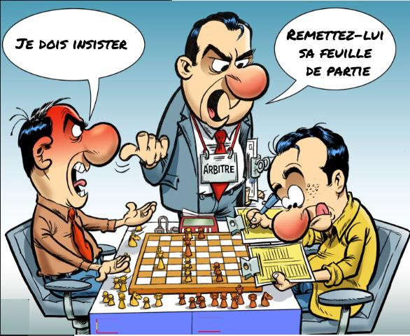
I. Pourquoi devenir Arbitre ?
Participer au développement des Echecs en France
Découvrir une autre facette du monde des échecs, « ce qui se passe en coulisses »
Perfectionner ses connaissances des règles du jeu en tant que joueur
Vivre des expériences et des moments de partage riches, notamment lorsque l’on arbitre en équipe
Transmettre ses connaissances et ses compétences de manière pédagogique aux joueurs
Rendre service à son club
Pour les mamans et les papas, être utile et occupé lorsque l’on accompagne ses enfants en tournoi

Slide 4
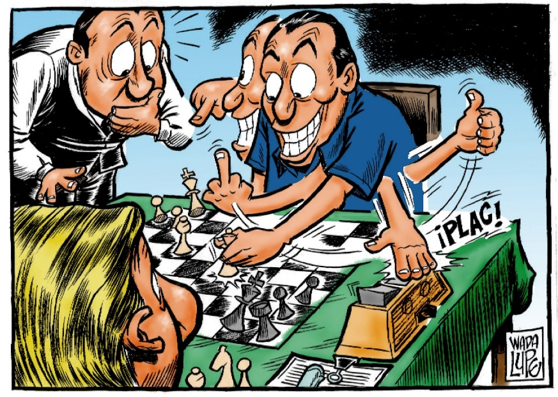
II. Qu’est-ce qu’être Arbitre
Le rôle de l’Arbitre
Il est le représentant de la FFE sur le lieu du tournoi
Il est le garant du respect des règles du jeu de la FFE et de la FIDE
Il est responsable de la rédaction du règlement intérieur du tournoi, en collaboration avec l’Organisateur
Il est le garant des conditions de jeu et du confort des joueurs, en collaboration avec l’Organisateur.
Il est responsable du réglage des pendules
Il est responsable de la publication de la liste des joueurs et des résultats

Slide 5
II. Qu’est-ce qu’être Arbitre
Le rôle de l’Arbitre (suite…)
Quand il est Arbitre Principal, il est responsable de la réalisation et de la publication des appariements, ainsi que du calcul de la liste des prix
Il est responsable de la transmission des résultats à la FFE pour finaliser l’homologation du tournoi
Il est chargé de communiquer à l’Organisateur la liste des joueurs non-licenciés afin que celui-ci procède à l’affiliation adéquate (Licence A ou B selon le type de tournoi)
Il est un conseiller « technique » pour l’Organisateur
Lors des matchs par équipe, il est responsable de la vérification des licences et doit compléter la feuille de match

Slide 6
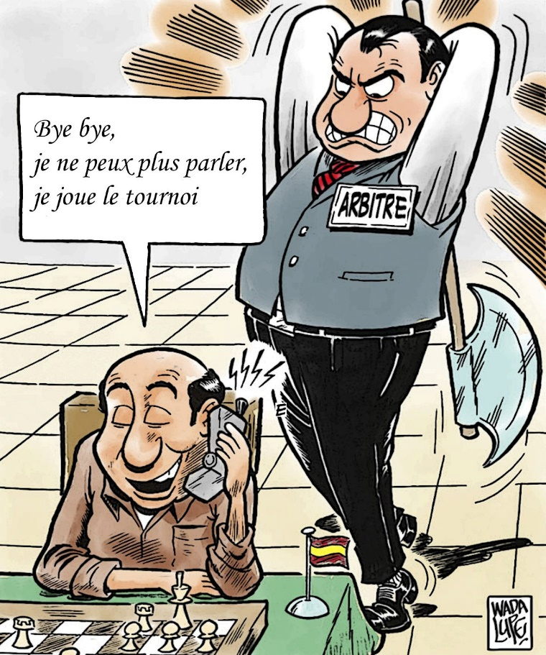
II. Qu’est-ce qu’être Arbitre
2) Les qualités d’un bon Arbitre
L’impartialité
La rigueur
Le discernement pour intervenir toujours de la manière
la plus juste possible
La lucidité et la réactivité pour pouvoir répondre rapidement aux situations imprévues
La diplomatie pour désamorcer des situations conflictuelles
La pédagogie pour expliquer et faire comprendre aux joueurs ses décisions
La fermeté pour faire appliquer scrupuleusement les règles du jeu, même en cas de désaccord du ou des joueurs

Slide 7
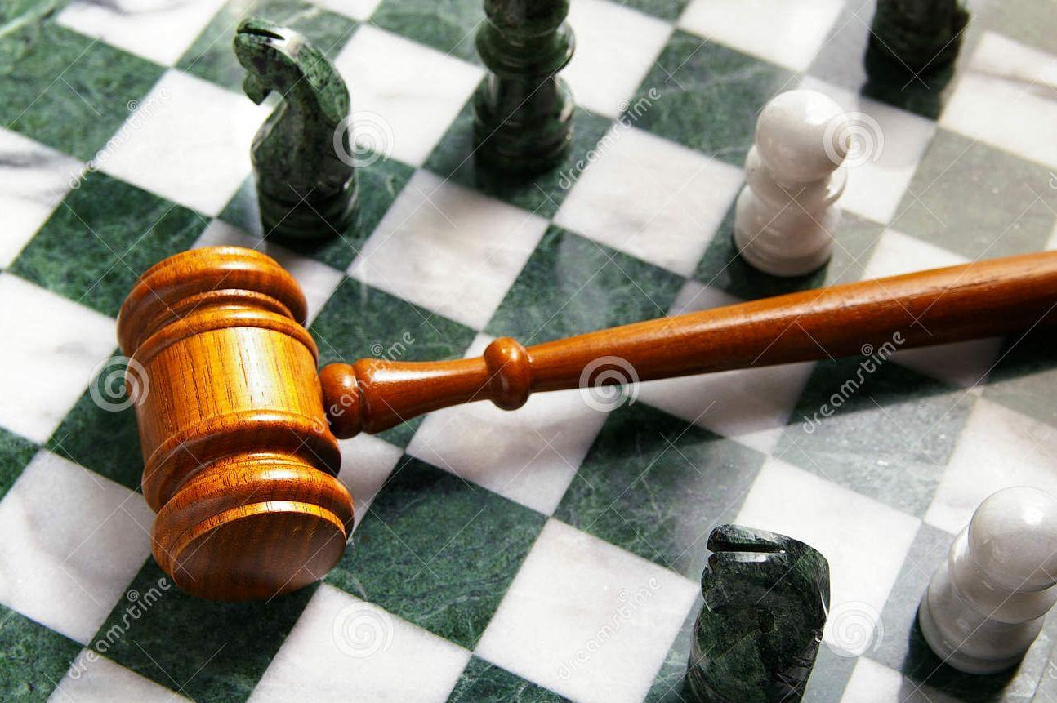
II. Qu’est-ce qu’être Arbitre
2) Les qualités d’un bon Arbitre (suite…)
La courtoisie et la bienveillance afin d’entretenir un climat de confiance réciproque avec les joueurs.
Le sens de l’organisation
La prestance : l’arbitre doit être immédiatement reconnu comme tel auprès des joueurs, notamment grâce à sa tenue vestimentaire
La discrétion

Slide 8
III. Comment devenir Arbitre ?
1) L’arbitre Fédéral Jeune (AFJ)
Un Arbitre Fédéral jeune a au moins 12 ans et au plus 18 ans.
Le cursus
Suivre un stage d’Arbitre Jeune (SJ) ou d’Arbitre Fédéral Club (SC)
d’une durée de 14h (2 jours).
Thèmes abordés dans le stage SJ : l’enseignement des règles du jeu, les spécificités des compétitions jeunes et scolaires, la philosophie de l’arbitrage, le réglage des pendules et le règlement intérieur de la D.N.A.
Obtenir l’UV Règles du Jeu (UVR)
Obtenir une attestation de stage pratique (ASP) favorable lors d’un tournoi homologué.
Audeleen, 12 ans, plus jeune arbitre d’échecs de France

Slide 9
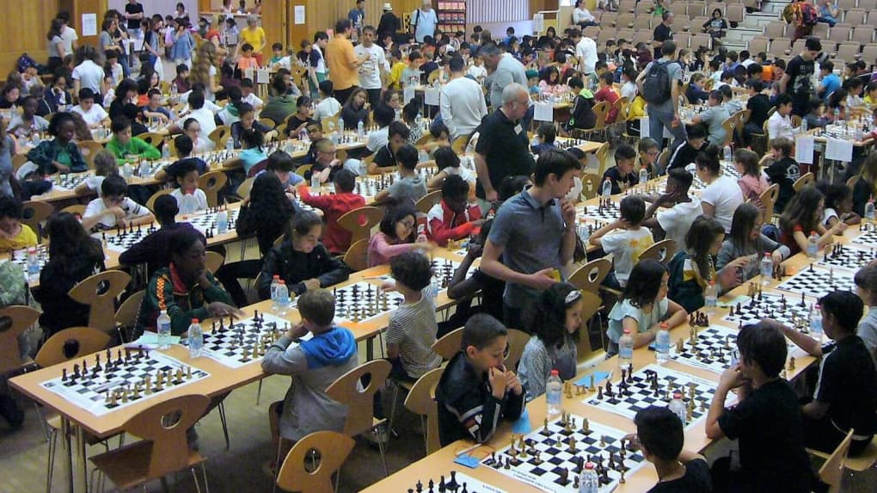
III. Comment devenir Arbitre ?
1) L’arbitre Fédéral Jeune (AFJ)
b. Ce que le titre me permet d’arbitrer
Compétitions jeunes et scolaires, sous la responsabilité d’un « tuteur » AFC ou plus selon le type de compétition.
Compétitions homologuées F.F.E., en qualité d’arbitre adjoint.

Slide 10
III. Comment devenir Arbitre ?
2) L’Arbitre Fédéral de Club (AFC)
Un Arbitre Fédéral de Club doit être âgé d’au moins 16 ans.
Le cursus
Suivre un stage d’Arbitre Fédéral Club (SC) d’une durée de 14h (2 jours).
Thèmes abordés dans le stage SC : les règles du jeu, l’aptitude à arbitrer un match et l’acquisition de compétences organisationnelles, la connaissance des compétitions fédérales et des règlements fédéraux, la philosophie de l’arbitrage, le fonctionnement des pendules électroniques, l’accueil du joueur handicapé, les missions et les devoirs de l’arbitre, le règlement intérieur de la D.N.A.
Obtenir l’UV Règles du Jeu (UVR) et l’UV Compétitions fédérales (UVC)
Obtenir une attestation de stage pratique (ASP) favorable lors d’un tournoi homologué.

Slide 11
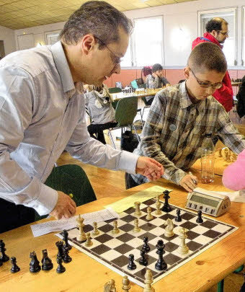
III. Comment devenir Arbitre ?
2) L’Arbitre Fédéral de Club (AFC)
b. Ce que le titre me permet d’arbitrer
Tous les matchs du championnat de France des clubs, quelle que soit la division, sauf le Top 12 et Top 12F,
Tous les matchs locaux, départementaux, régionaux,
Tous les tournois fermés (sans joueurs classés F.I.D.E.) et tous les matchs joués au système de Scheveningen (sans joueurs classés F.I.D.E.),
Toutes les coupes locales, départementales, régionales,

Slide 12
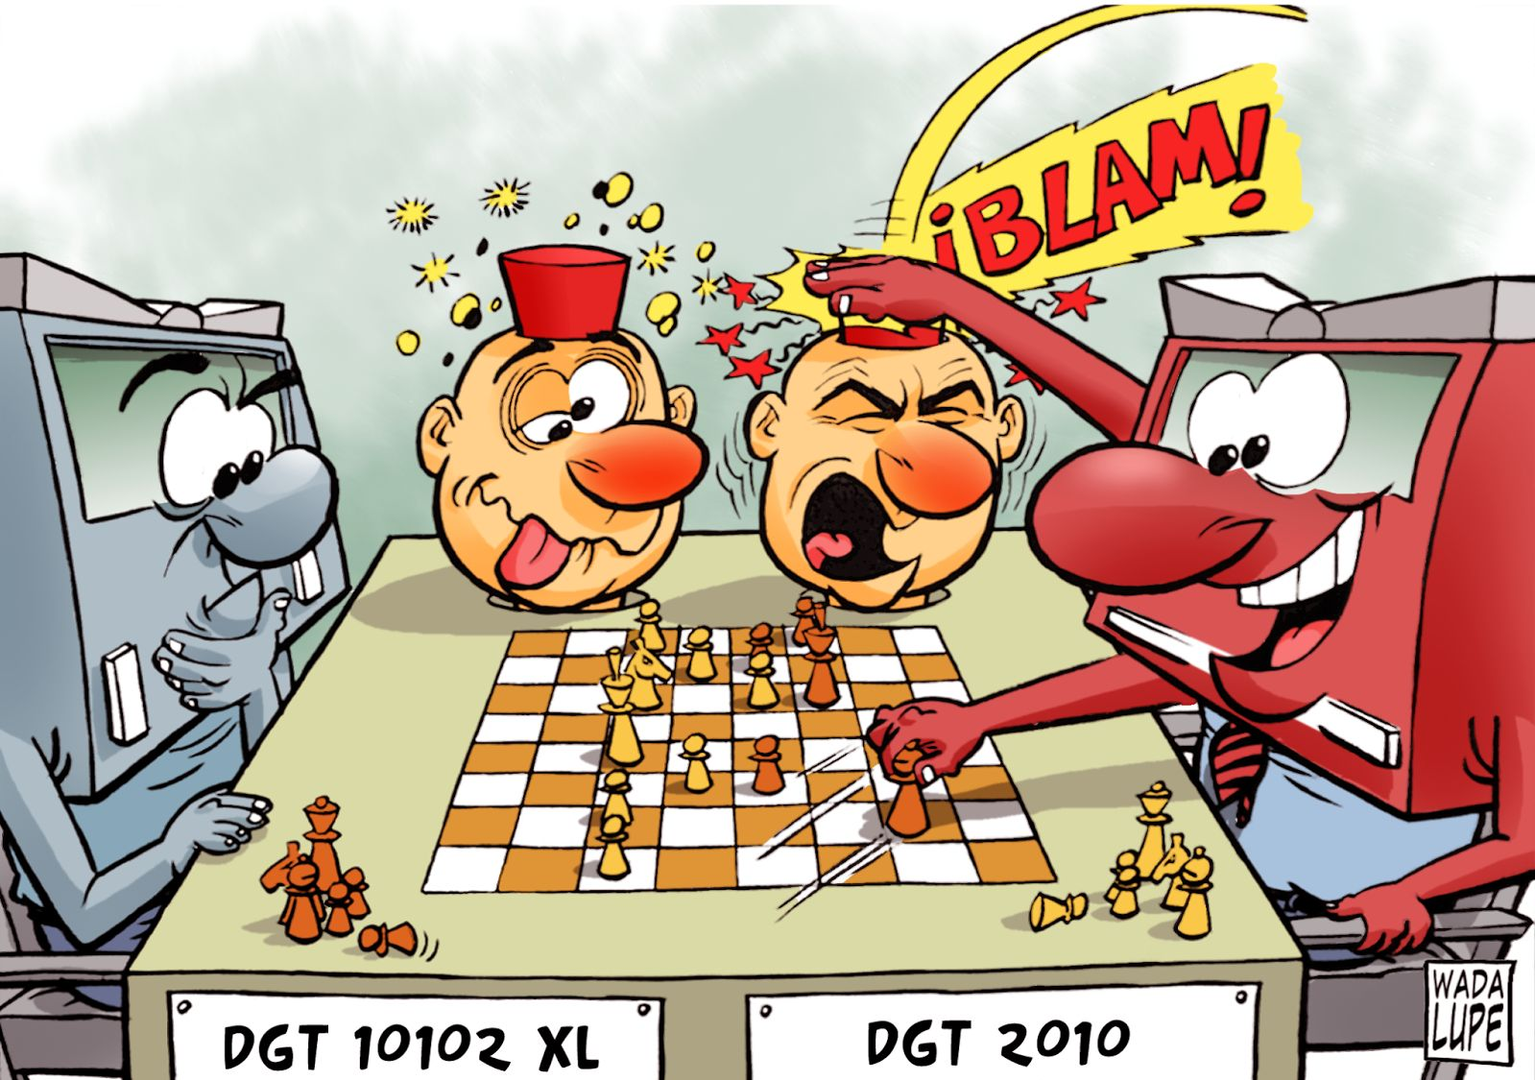
III. Comment devenir Arbitre ?
2) L’Arbitre Fédéral de Club (AFC)
b. Ce que le titre me permet d’arbitrer (suite…)
Coupe de France jusqu’aux huitièmes de finales,
Compétitions jeunes (sauf celles qui nécessitent des appariements au système suisse),
Tournois internes des clubs pouvant être comptabilisés pour le Elo national ou le Elo rapide.
Compétitions homologuées F.F.E., en qualité d’arbitre adjoint.

Slide 13
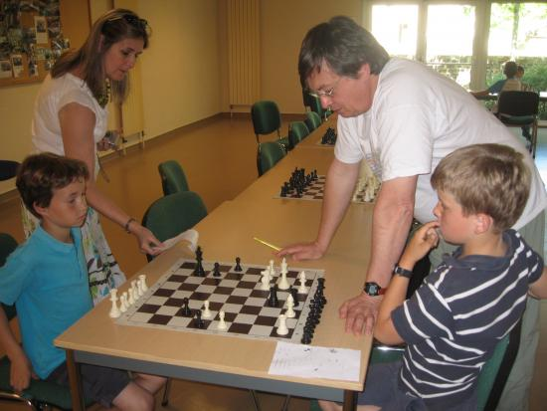
III. Comment devenir Arbitre ?
3) L’Arbitre Fédéral d’Open de niveau 1 (AFO1)
Un Arbitre Fédéral de Club doit être âgé d’au moins 18 ans.
Le cursus
Avoir le titre d’AFC
Suivre un stage d’Arbitre Fédéral Open (SO) d’une durée de 16h (2 jours).
Thèmes abordés dans le stage SO : le système suisse, les compétences organisationnelles et les devoirs administratifs de l’arbitre, un solide rappel sur les règles du jeu.
Obtenir l’UV Organisation (UVO) et l’UV Tournoi (UVT)
Obtenir 2 ASP favorables,
Valider un Rapport Technique complet auprès du Directeur des Titres.

Slide 14
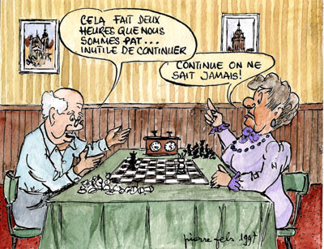
III. Comment devenir Arbitre ?
3) L’Arbitre Fédéral d’Open de niveau 1 (AFO1)
b. Ce que le titre me permet d’arbitrer
Tout ce que permettent d’arbitrer les titres inférieurs, plus :
Tous les types d’événements échiquéens homologués par la F.F.E. à cadence lente, rapide et blitz.
A condition d’être agréé F.I.D.E., tous les types d’événements échiquéens homologués par la F.I.D.E. sans possibilité de délivrer des normes aux joueurs.
Coupes Fédérales jusqu’aux demi-finales et Coupe de France jusqu’aux quarts de finales

Slide 15
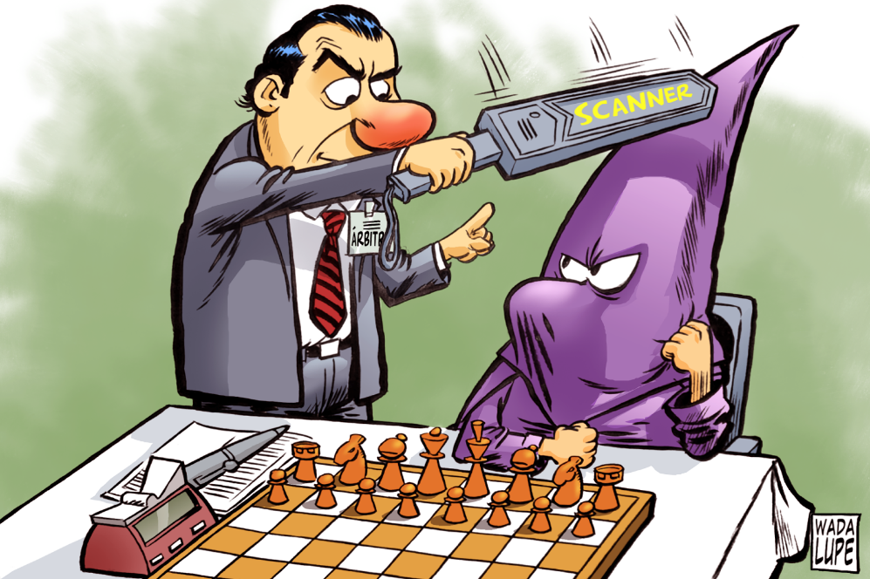
III. Comment devenir Arbitre ?
3) L’Arbitre Fédéral d’Open de niveau 2 (AFO2)
Un AFO2 est habilité à délivrer des attestations de stage pratique aux futurs AFJ, AFC et AFO1
Le cursus
Avoir le titre d’AFO1 depuis au moins 2 ans
Avoir arbitré dans 4 tournois homologués (dont 1 visite de Supervision)
Suivre et valider un stage d’habilitation à délivrer des ASP, d’une durée de 3h30 (une demi-journée)

Slide 16
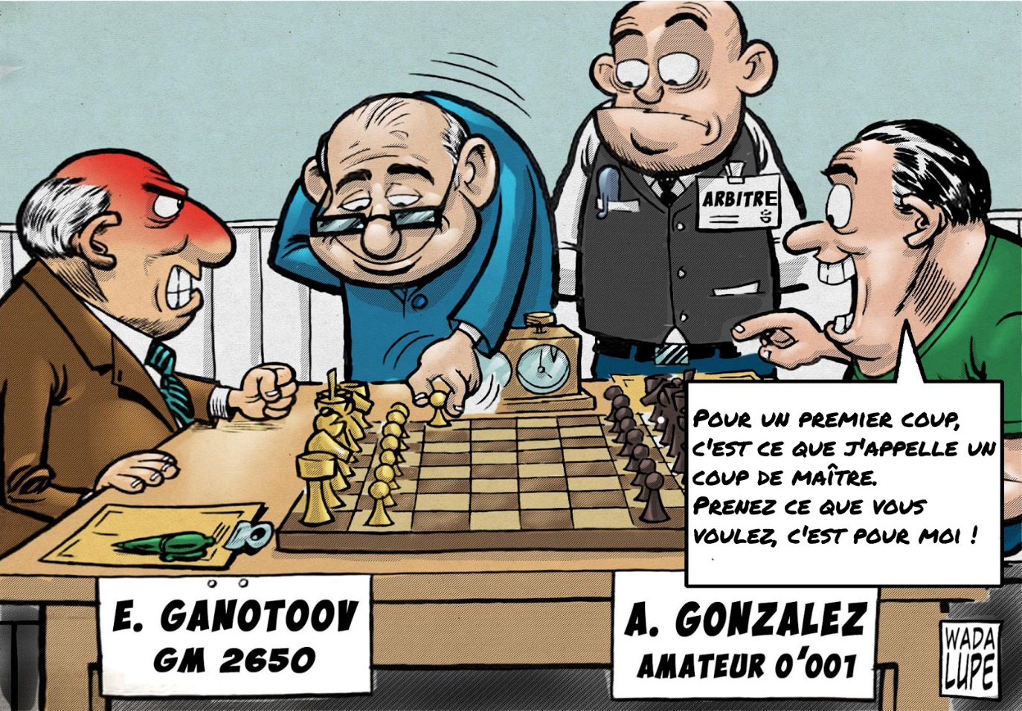
III. Comment devenir Arbitre ?
3) L’Arbitre Fédéral d’Open de niveau 2 (AFO2)
b. Ce que le titre me permet d’arbitrer
Tout ce que permettent d’arbitrer les titres inférieurs, plus :
Finales des coupes fédérales (hors coupe de France)

Slide 17
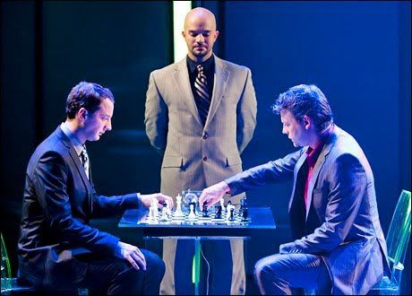
III. Comment devenir Arbitre ?
3) L’Arbitre Fédéral Elite de niveau 1 (AFE1)
Un Arbitre Fédéral Elite de niveau 1 doit être âgé d’au moins 21 ans.
Le cursus
Avoir le titre d’AFO2
Valider le titre international d’Arbitre FIDE (3 normes en tournoi + 1 norme d’examen après participation à un séminaire d’Arbitre FIDE)

Slide 18
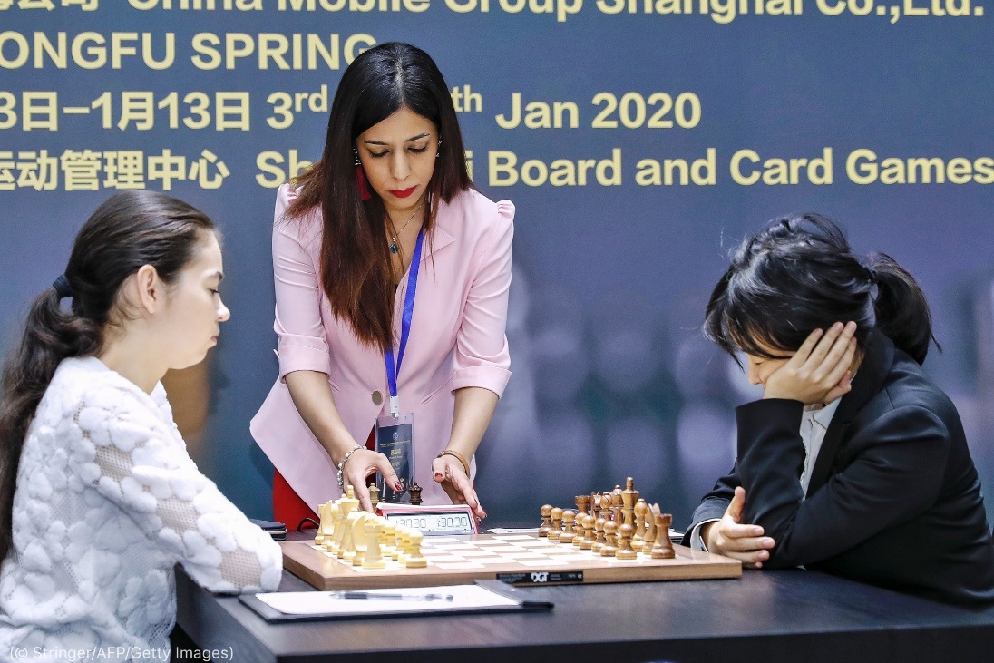
III. Comment devenir Arbitre ?
3) L’Arbitre Fédéral Elite de niveau 1 (AFE1)
b. Ce que le titre me permet d’arbitrer
Tout ce que permettent d’arbitrer les titres inférieurs, plus :
Tous les types d’événements échiquéens homologués par la F.I.D.E. y compris avec la possibilité de délivrer des normes aux joueurs et aux arbitres.
Top 12
½ finale et finale de coupe de France

Slide 19
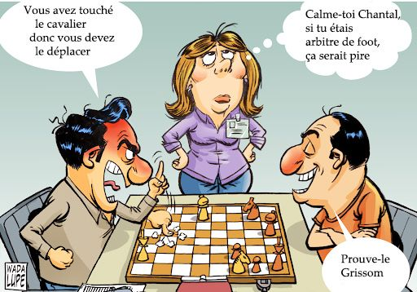
III. Comment devenir Arbitre ?
3) L’Arbitre Fédéral Elite de niveau 2 (AFE2)
a. Le cursus
Avoir le titre d’AFE1 et au moins 6 ans d’expérience dans l’arbitrage
Avoir démontré les compétences requises pour l’encadrement d’événements fédéraux majeurs, sur proposition du Directeur des Titres

Slide 20
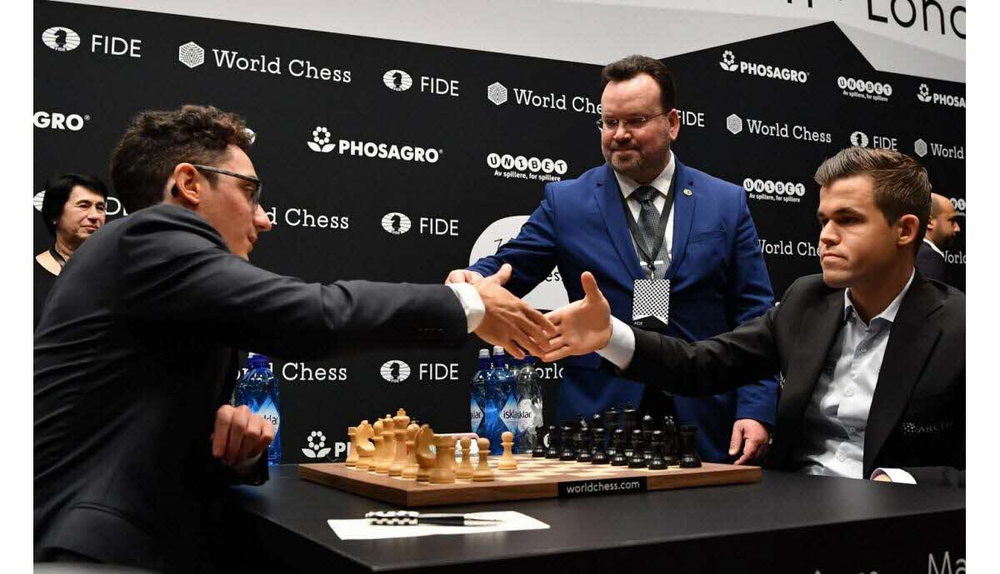
III. Comment devenir Arbitre ?
3) L’Arbitre Fédéral Elite de niveau 2 (AFE2)
b. Ce que le titre me permet d’arbitrer
Tout ce que permettent d’arbitrer les titres inférieurs, plus :
Arbitrage en chef des grands événements nationaux : championnat de France, championnat de France des Jeunes et championnat de France Rapide & Blitz.

Slide 21
IV. Réponse aux questions + temps d’échange

